Slide 1
第11回ヤマセ研究会
(東北大学)
高解像度温暖化シナリオを用いた
水稲葉面環境の将来変化
吉田 龍平 （東北大院理）
2015年2月27日(金)

Slide 2
はじめに：これまでのあらすじ
東日本を対象に葉面保水量の将来見通しを構築
いもち病感染リスクのポテンシャルとなる
MIROC5 (RCP 4.5)を10km格子にDS、保水量は減少
降水頻度の減少による保水機会の減少
強度の増加でいもち病菌が洗い流される
感染リスクは低下すると推測される
Q. 他のGCMでも同様なのか？
現在、MIROC5のDSデータのみ(CMIP5モデル中で)
予測の不確実性を押さえる→複数のGCM

Slide 3
はじめに：前回のヤマセ研究会から
気候変動リスク情報創生プログラムのプロダクトを利用
3GCMs (MIROC5, CCSM4, MRI-CGCM3) x NHRCM
SST変化のクラスタ解析(Mizuta et al. 2014, SOLA)参照
高藪さん＠MRI、鈴木パーカーさん＠筑波大より提供
今回の発表内容
3GCM・日本全国で葉面保水量の将来変化を推定する
前回：東日本、dx=10km、1GCM
今回： 全国、dx=20km、3GCM
いもち病感染リスクは全国で低下する可能性が高いか？
高解像度
気候変化シナリオ
岩崎課題
テーマC

Slide 4
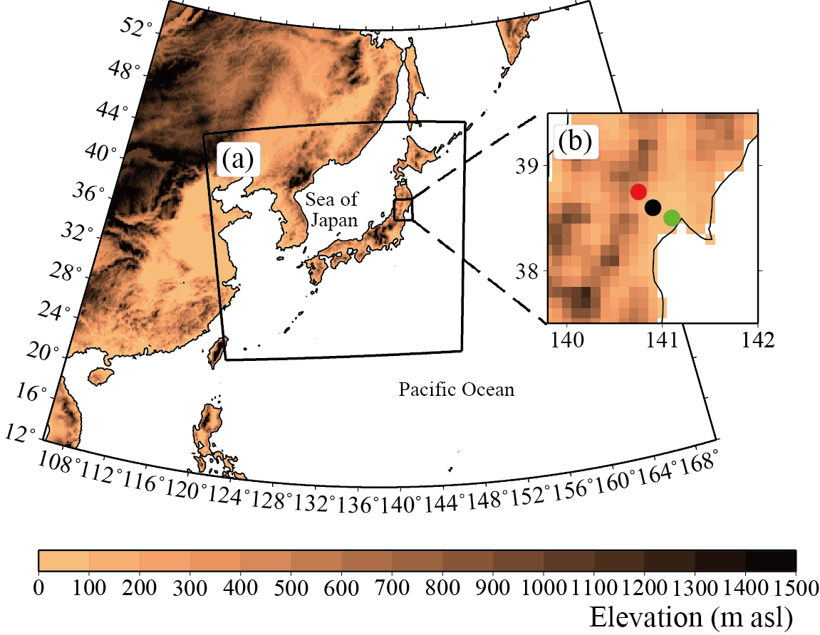
方法：全国・20km・現在(1981-2000)と将来(2081-2100)
各年6月1日-8月31日の92日間を解析
MIROC5
CCSM4
MRI-CGCM3
NHRCM
2LM
図2: 対象領域。(a)NHRCMの20km格子領域。(b) 保水量観測地点。(本発表では省略)
降水指標
葉面保水量
図1:研究フローチャート。

Slide 5
日平均気温：昇温量は北部ほど大きい
図3: NHRCMでDSされた6-8月の日平均気温。
将来(2081-2100)から現在(1981-2000)を引いた値。右下は領域平均。
北部ほど昇温傾向が強い(MRIは一様な昇温)
MIROC5は特に大(CMIP5モデル間でも)
日本海側より太平洋側で気温が上昇

Slide 6
日降水量：増加傾向だがGCMによって分布は様々
図4: 図3と同様でNHRCMでDSされた日降水量変化率。将来/現在。
全国レベルでは「降水量は増加する」と言える
GCM間差、地域間差が大きい、東北に着目すると、
CCSM4：太平洋側増加、日本海側で減少
MIROC5：CCSM4の逆、MRI-CGCM3：全域で増加する

Slide 7
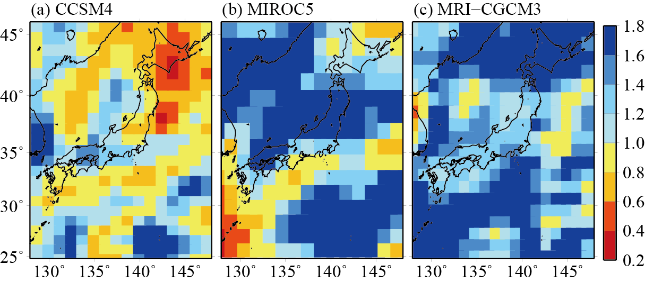
日降水量：モデル間差は何による？
図5: GCMでの日降水量変化率。将来/現在で計算。
東北の増加量はMIROC5 > MRI-CGCM3 > CCSM4
DSは親GCMの気候に強く依存(ダウンスケールの宿命)
注：降水量はダウンスケールのときに入力しない

Slide 8
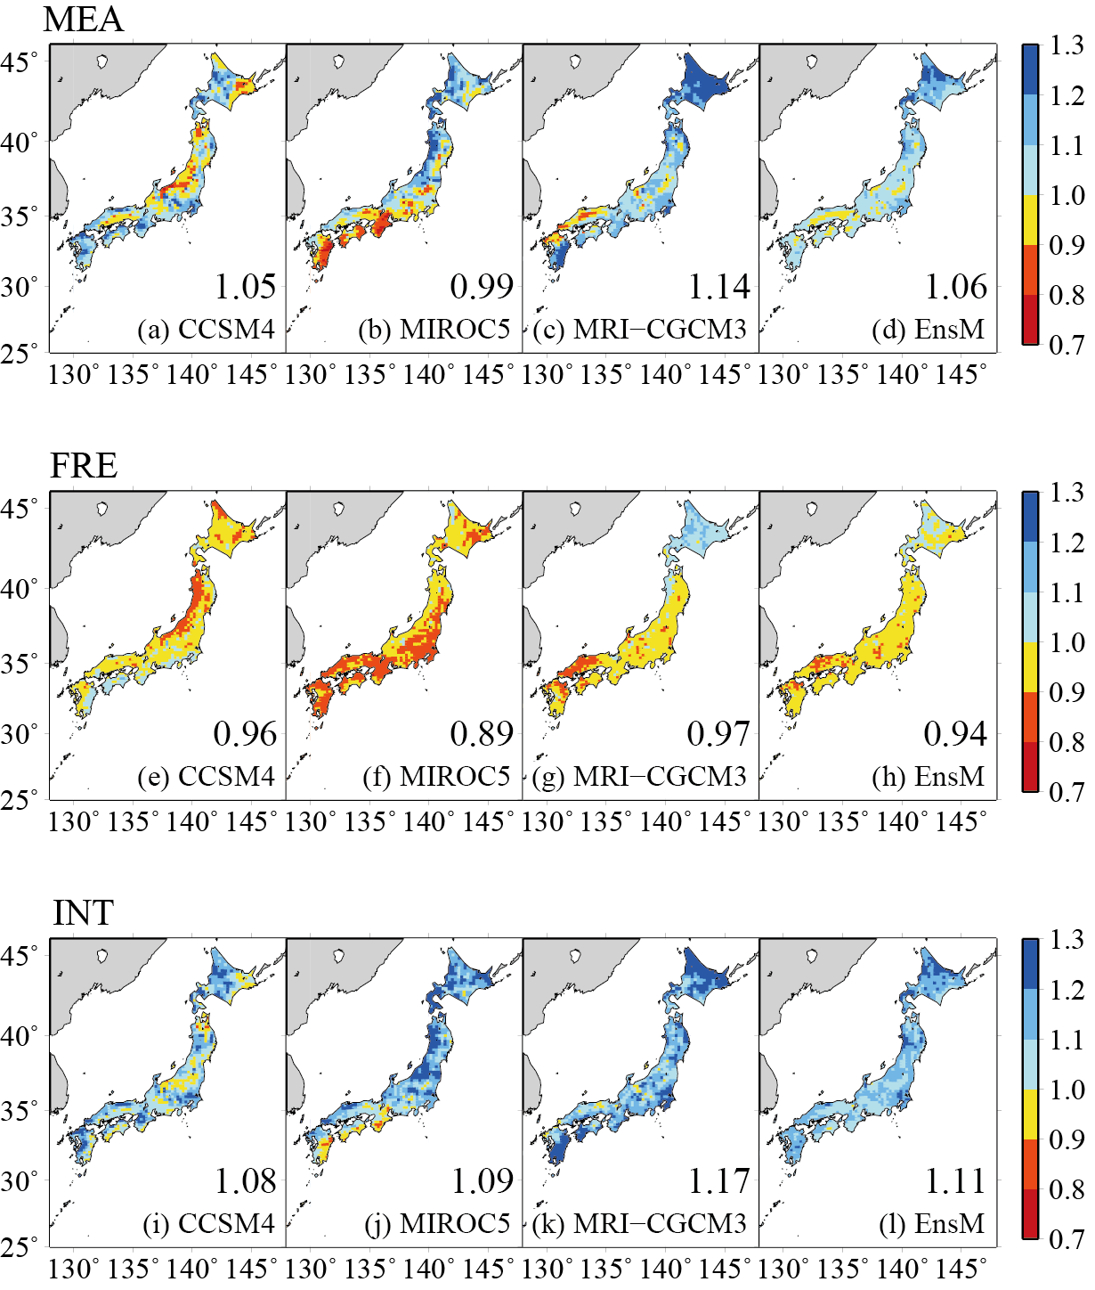
DS結果に戻って：降水日は減少するが、降ると強い雨
MEA：そもそもどれくらいの雨が降るか
地域差大だが増加
FRE：雨が降る日数
( > 1mm day⁻¹)
雨の日が減る
MRI北海道のみ増加
INT：降水日の降水量
雨の日の降水は強い
図6:降水指標の変化率。

Slide 9
葉面は乾燥化の傾向、病害リスク低下が期待
図7: 葉面保水量の将来変化。将来気候の現在気候に対する比。
減少傾向はいずれのGCMベースでも同様
度合いはGCMによるばらつきが大きい
CCSM4とMIROC5で地域コントラストが逆
この変化は降水量と→

Slide 10
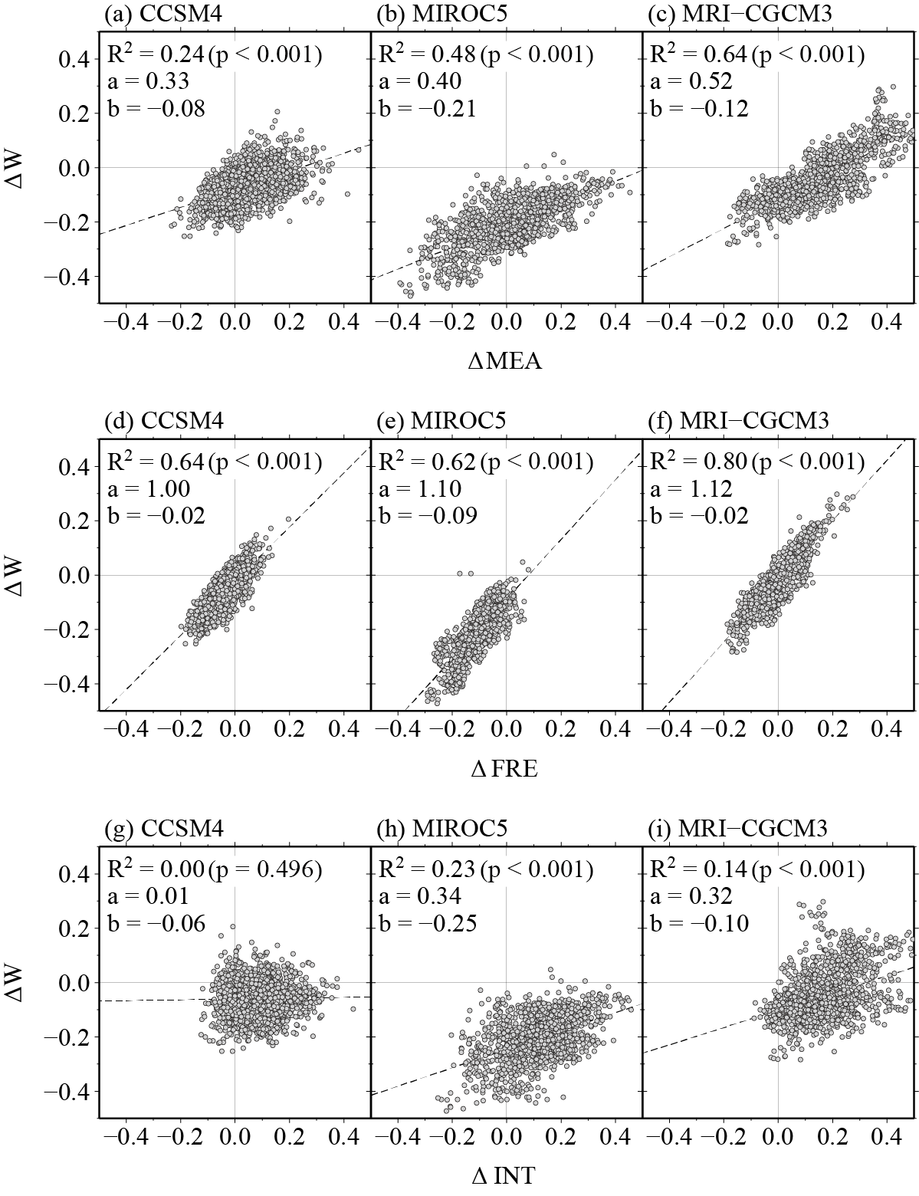
葉面保水量の変化は降水頻度とリンク、強度とは弱関係
平均降水量–保水量：
葉に供給する降水量に敏感
回帰直線の傾きは0.3-0.5
→取りこぼしを示唆
降水頻度–保水量：
3指標間で最も高い相関
「雨が降っているかいないか」が保水量見通しのよい指標
降水強度–保水量：
相関は弱い
強降水は葉で保水しきれない
図8: 葉面保水量と降水指標。
1地点1プロットに対応。

Slide 11
まとめ
高解像度温暖化シナリオを用いた
水稲葉面環境の将来変化
「創生」のマルチGCM × NHRCMを2LM入力、保水量計算
全国レベルでは減少 (濡れ継続時間も短期化)
地域レベルではモデル間差が顕著
日降水量・降水頻度の変化が鍵
いもち病感染リスクの低下を示唆
保水量減＋降水強度増大
葉面保水量の応用：実際に病害の指標となりうるのか？
「生育期間保水量→いもち病被害面積」が目標
五十嵐@東北大発表(2日目)

Slide 12
RECCA東北・農業気象班での成果
収量
CO2施肥効果と気温上昇により現行品種維持でも
増収が見込める(東日本平均で17%, MIROC5の場合)
気温による不稔の発生
冷害は将来(2081-2100を想定)も発生
高温ストレスが東日本でも現れる
継続する冷害と顕在化する高温障害の両面に警戒
現行品種維持と耐高温品種の導入の2つが大きな柱
病害リスクの見通し
GCMによる地域間差は大きいが、概ね保水量は減少
いもち病感染リスクの低下が期待
収量・気温不稔・病害・虫害を統合した総合的な影響評価へ

